Slide 1
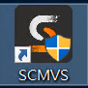
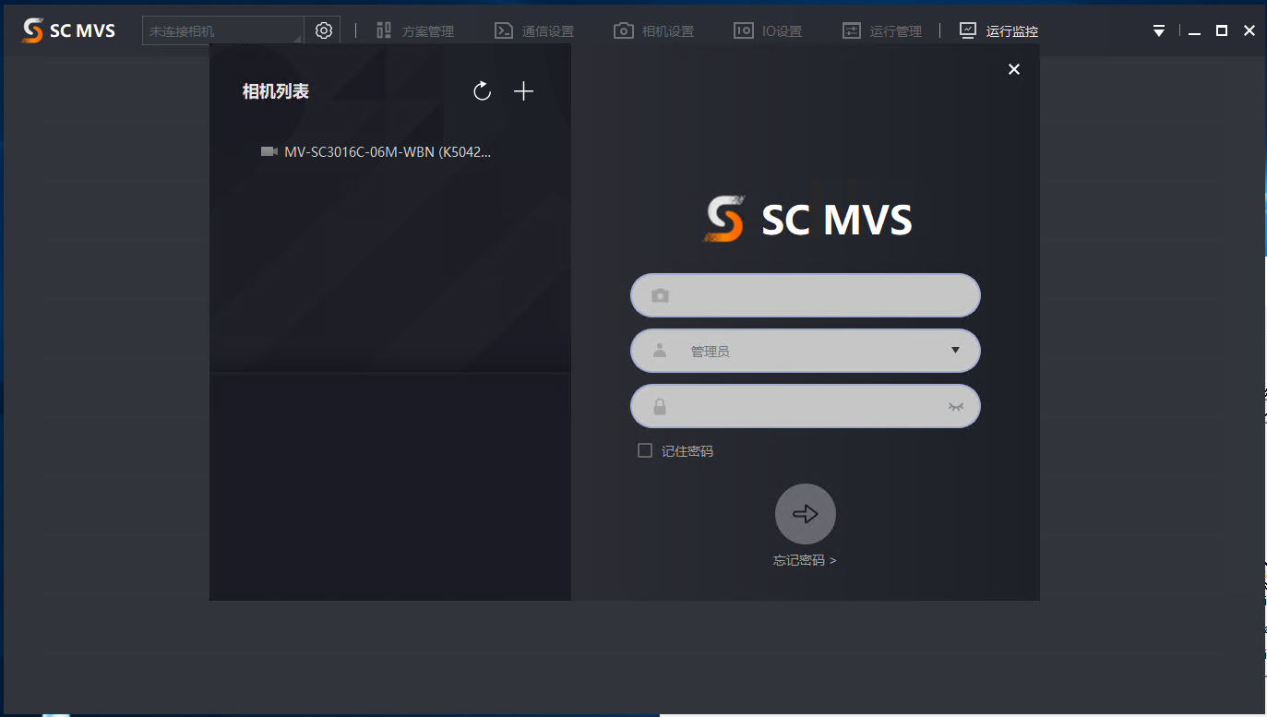
雙擊 SCMVS軟件，打開後紅框處會偵測已讀到之相機。

Slide 2
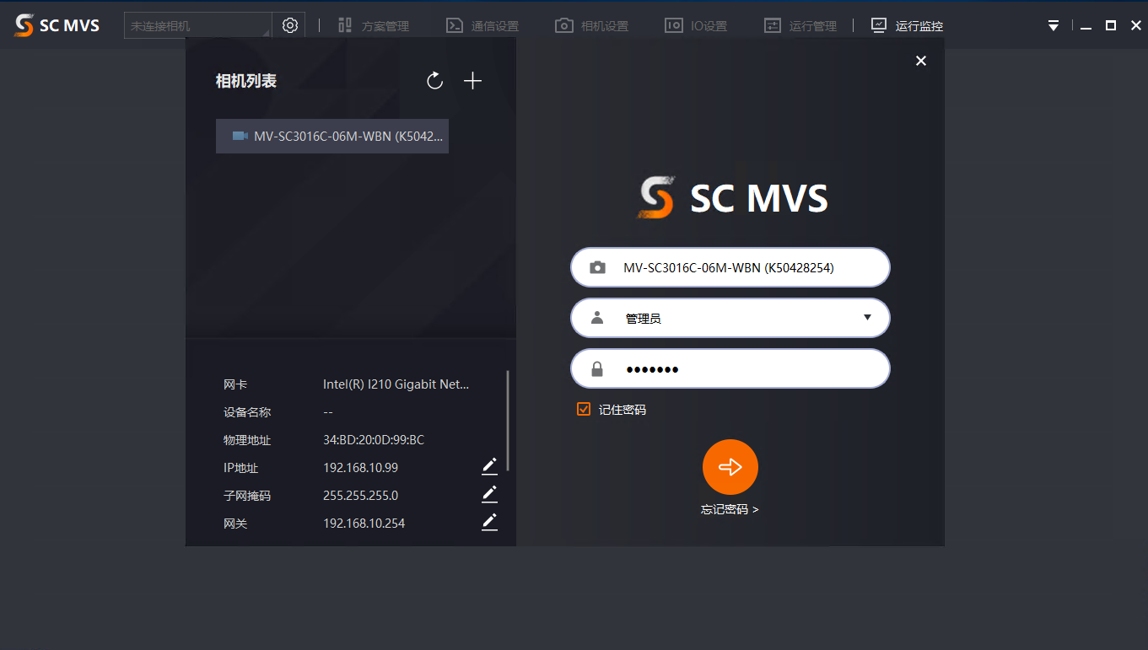
雙擊 SCMVS軟件，點選已偵測到之相機，會將登入訊息自動帶入。
如未帶入密碼，請輸入密碼: Abc1234。

Slide 3
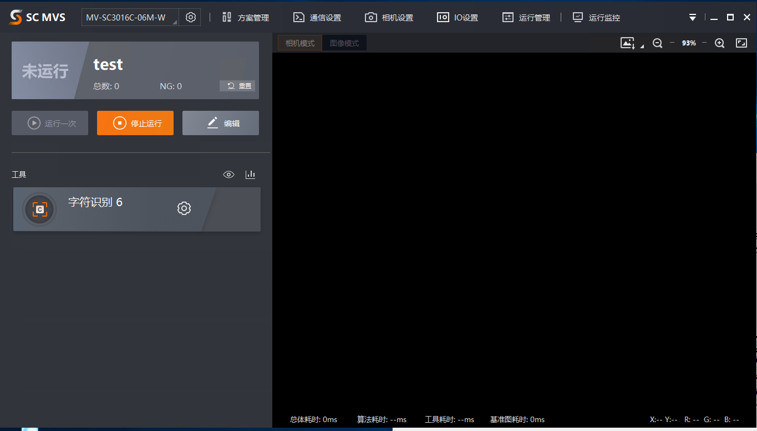
按下停止運行，之後請點選編輯

Slide 4
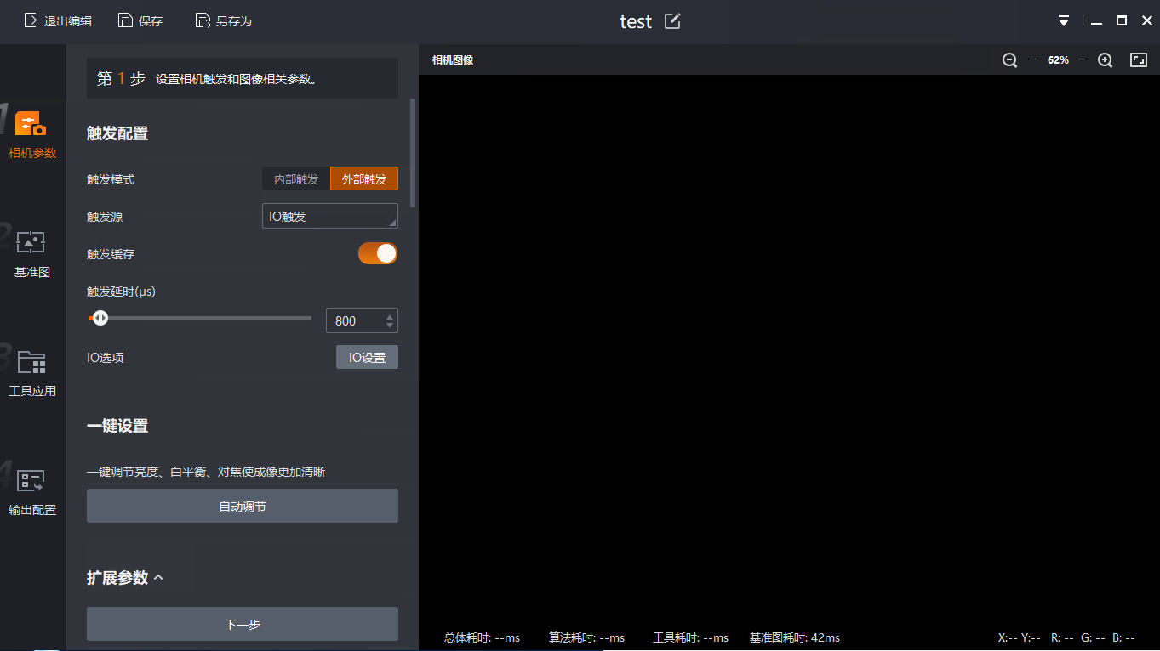
進入編輯頁面，之後請點選外部觸發
觸發源請選擇 IO觸發
觸發延時為 800us
按下自動調節

Slide 5
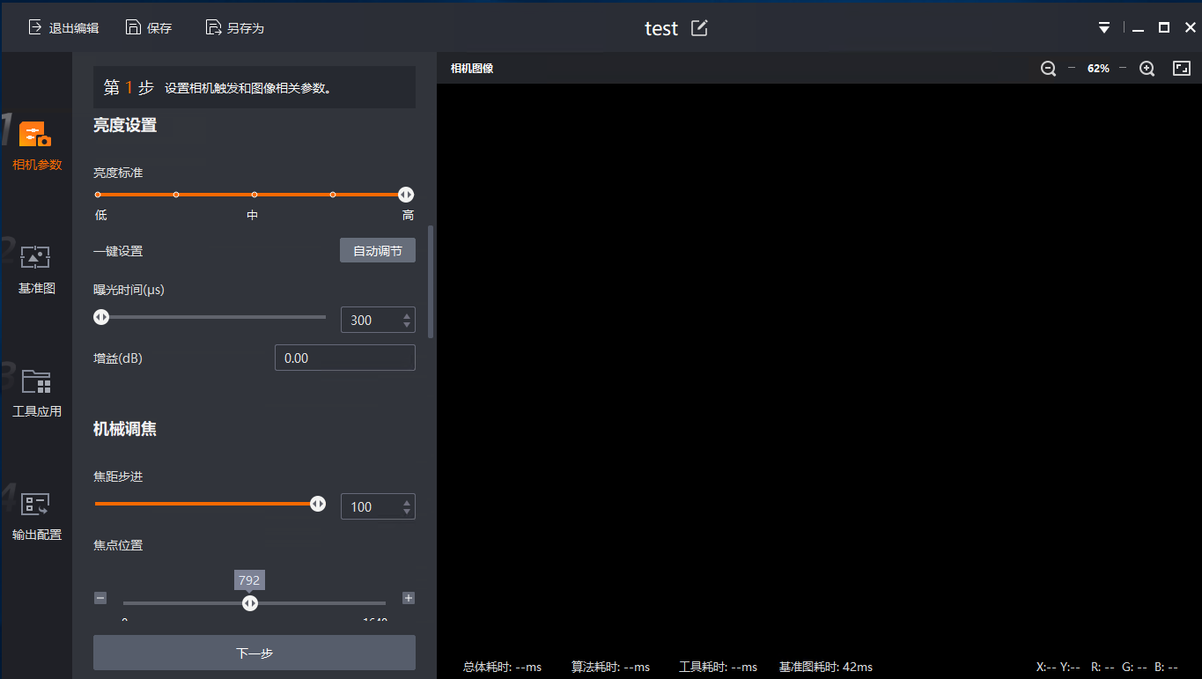
所有設定請照此圖面設置

Slide 6
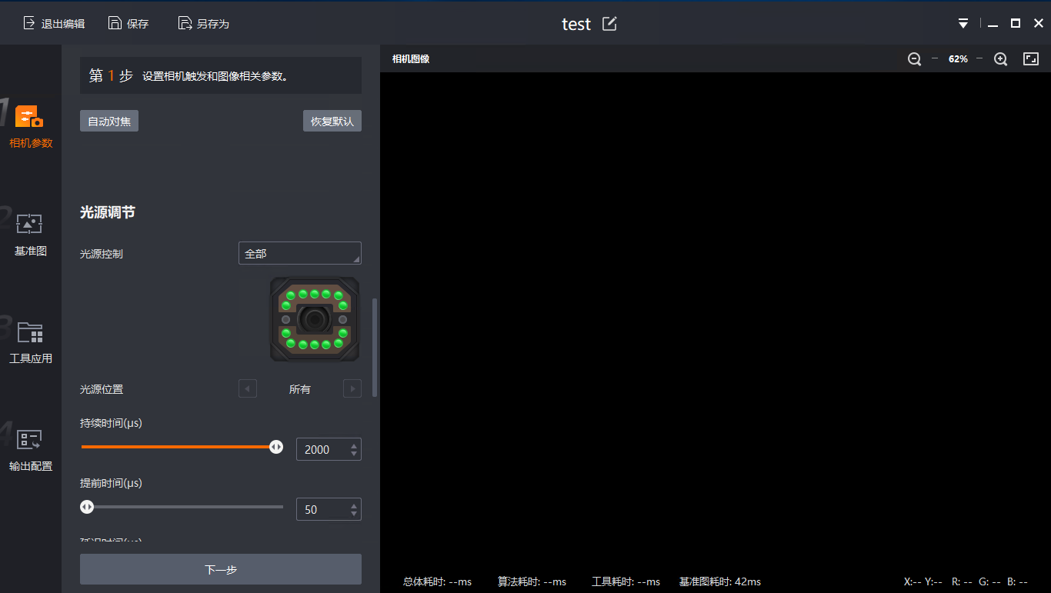
請點選自動對焦，其餘設定請參照此圖

Slide 7
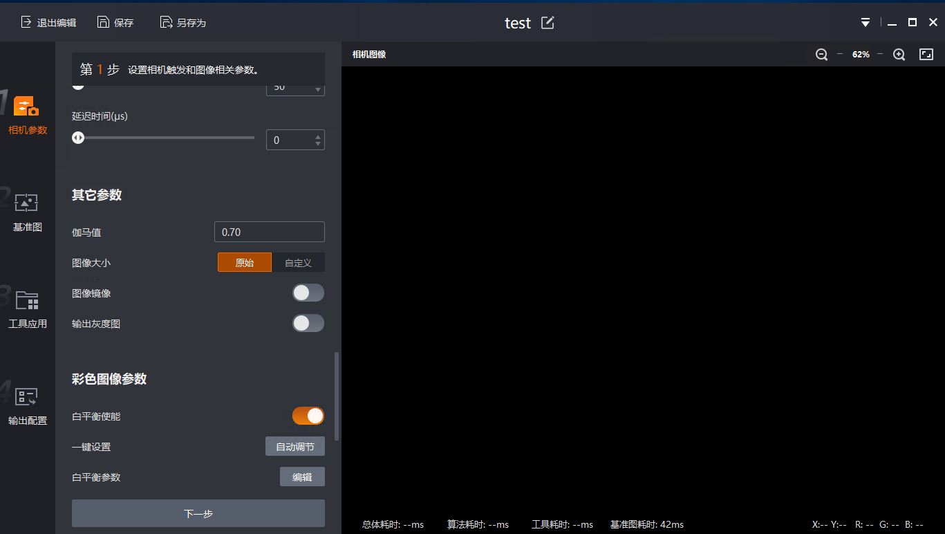
所有設定請照此圖面設置

Slide 8
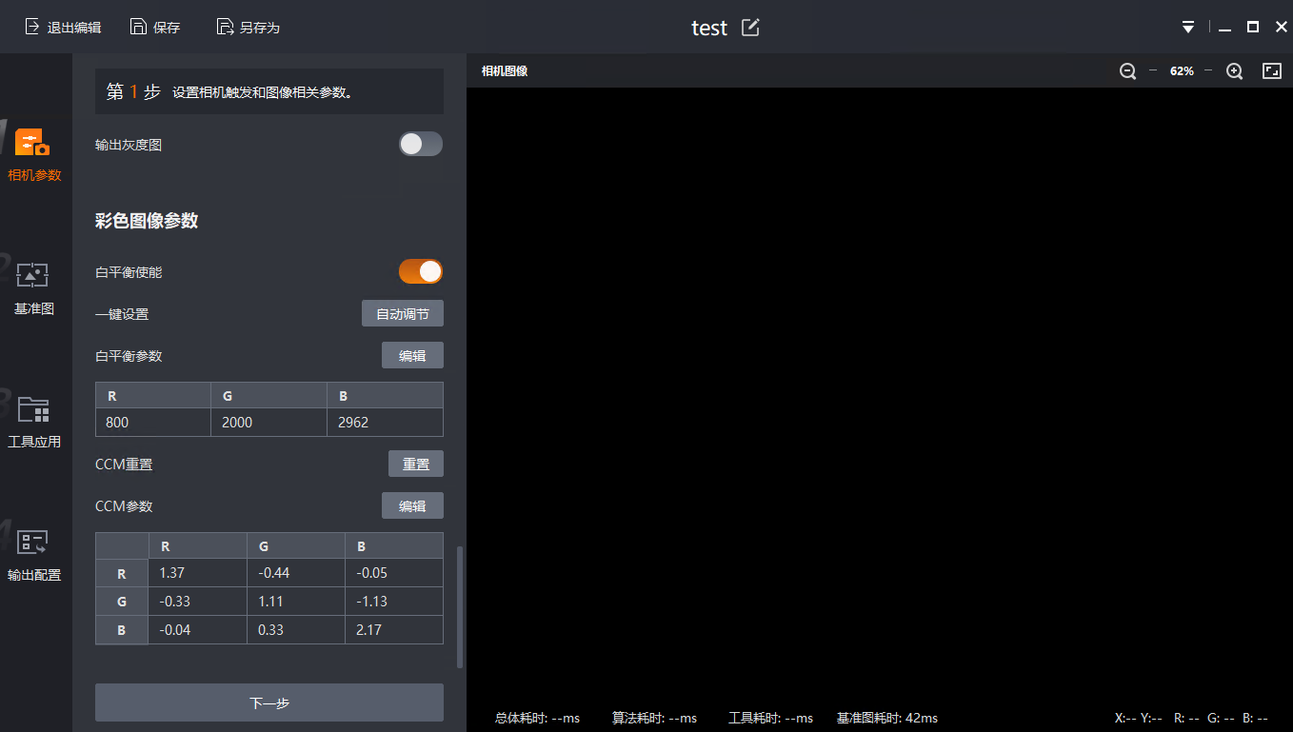
所有設定請照此圖面設置，完成後請按下一步

Slide 9
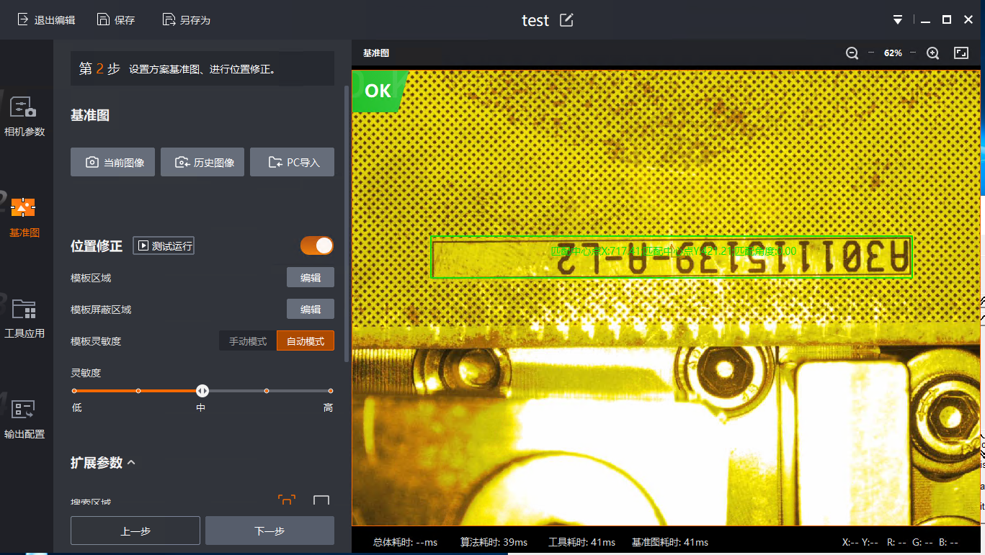
請點選當前圖像，再將位置修正打開

Slide 10
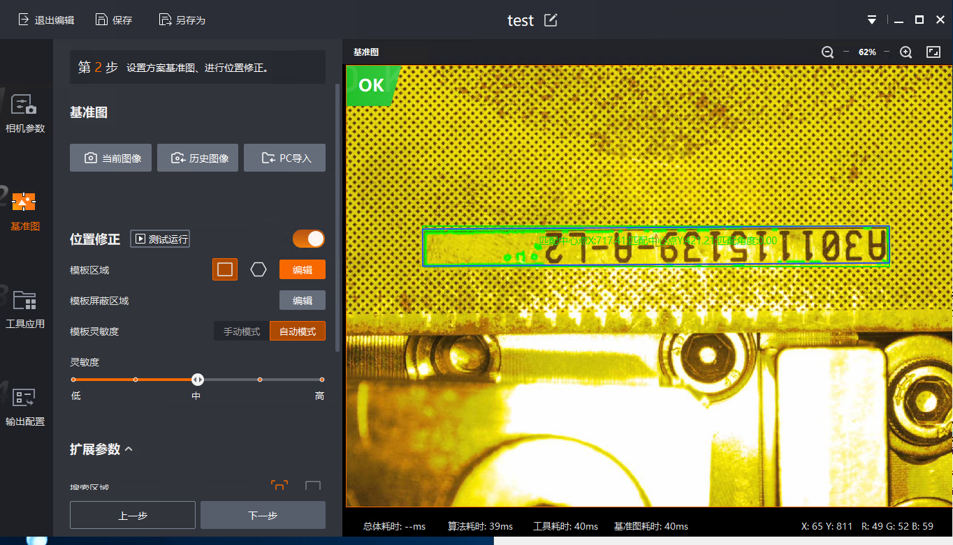
請點選編輯模板區域，再點選藍色框起之處

Slide 11
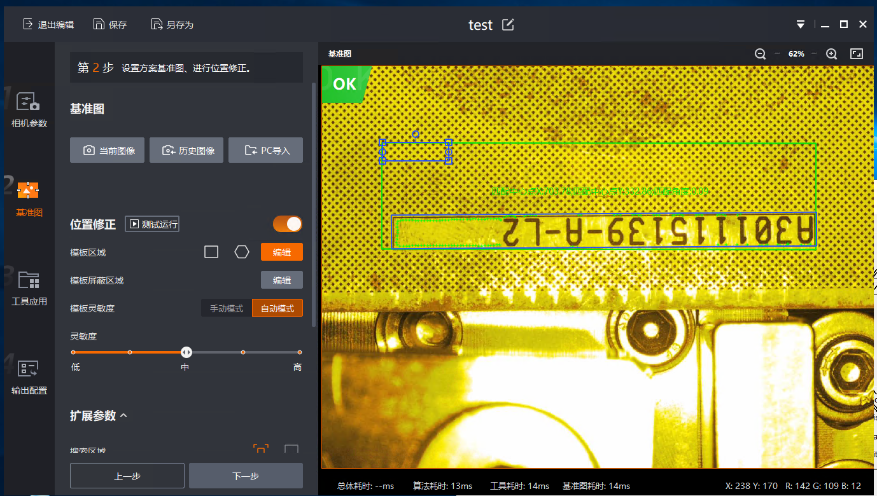
完成上一頁投影片後，直接在紫色框起之處中拉一個藍色的框框。
點擊紅色箭頭所指向的小圓圈可以針對藍色框框做旋轉，請將藍色框框順時針方向轉180度，也就是將小圓圈以順時針方向從上面的位置轉到框框的底邊，再將藍色框框拉成與板上的條碼框一樣的大小如圖片所示。

Slide 12

完成上一頁投影片後，請點擊編輯模板屏蔽區域後，直接在紫色框起之處中拉一個橘色的框框。
點擊紅色箭頭所指向的小圓圈可以針對橘色框框做旋轉，請將橘色框框順時針方向轉180度，也就是將小圓圈以順時針方向從上面的位置轉到框框的底邊，再將橘色框框拉成與框框內的條碼長度一樣的長的橘色屏蔽如圖片所示。

Slide 13
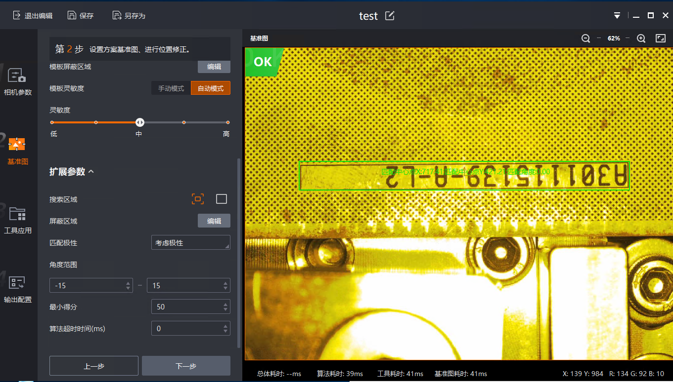
所有設定請照此圖面設置，完成後請按下一步

Slide 14
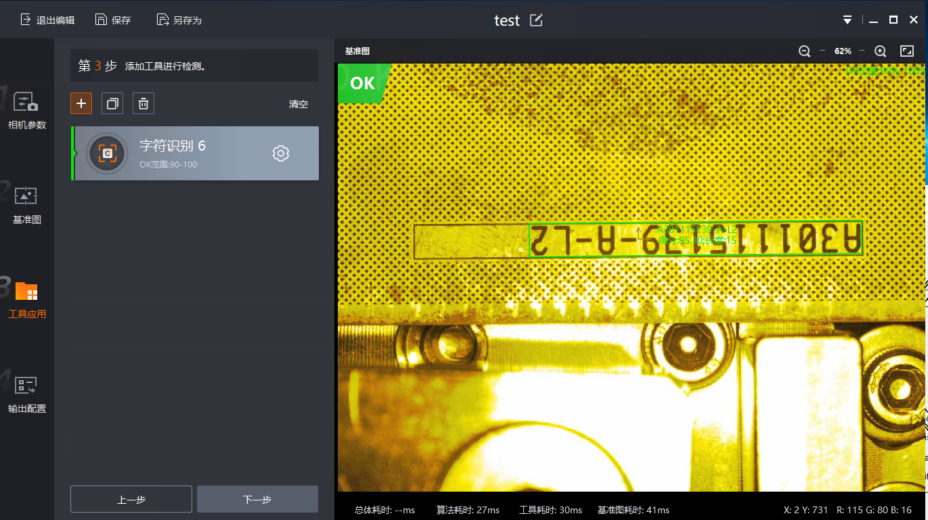
請點選橘色框框處的”+ ”符號，然後選取 OCR ”字符識別”，然後再點選紅色框框內的圖示

Slide 15
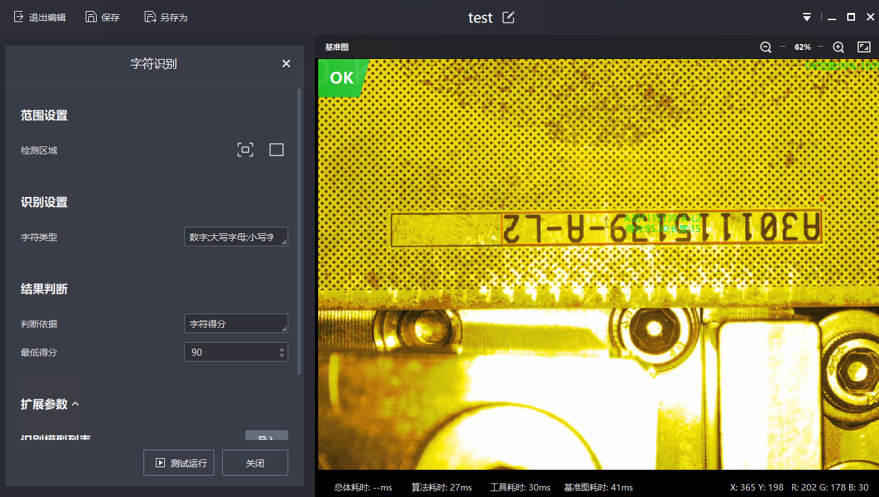
所有設定請照此圖面設置

Slide 16
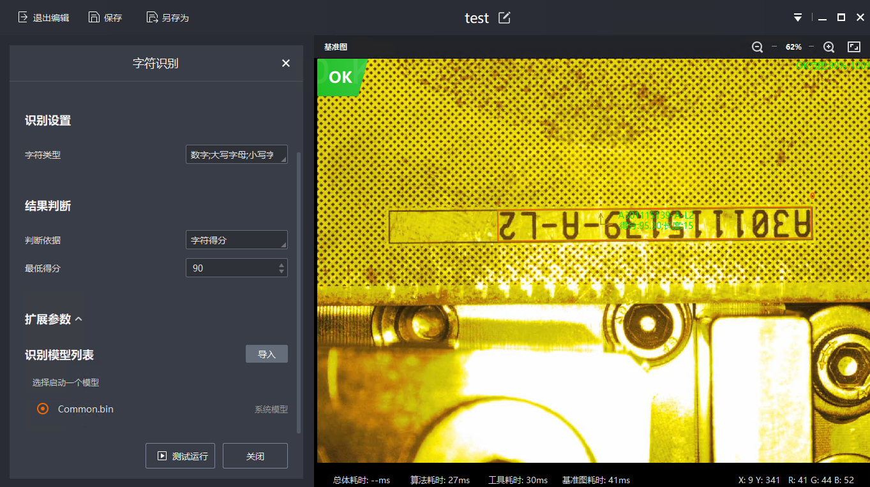
所有設定請照此圖面設置，完成後請按關閉，然後下一步

Slide 17
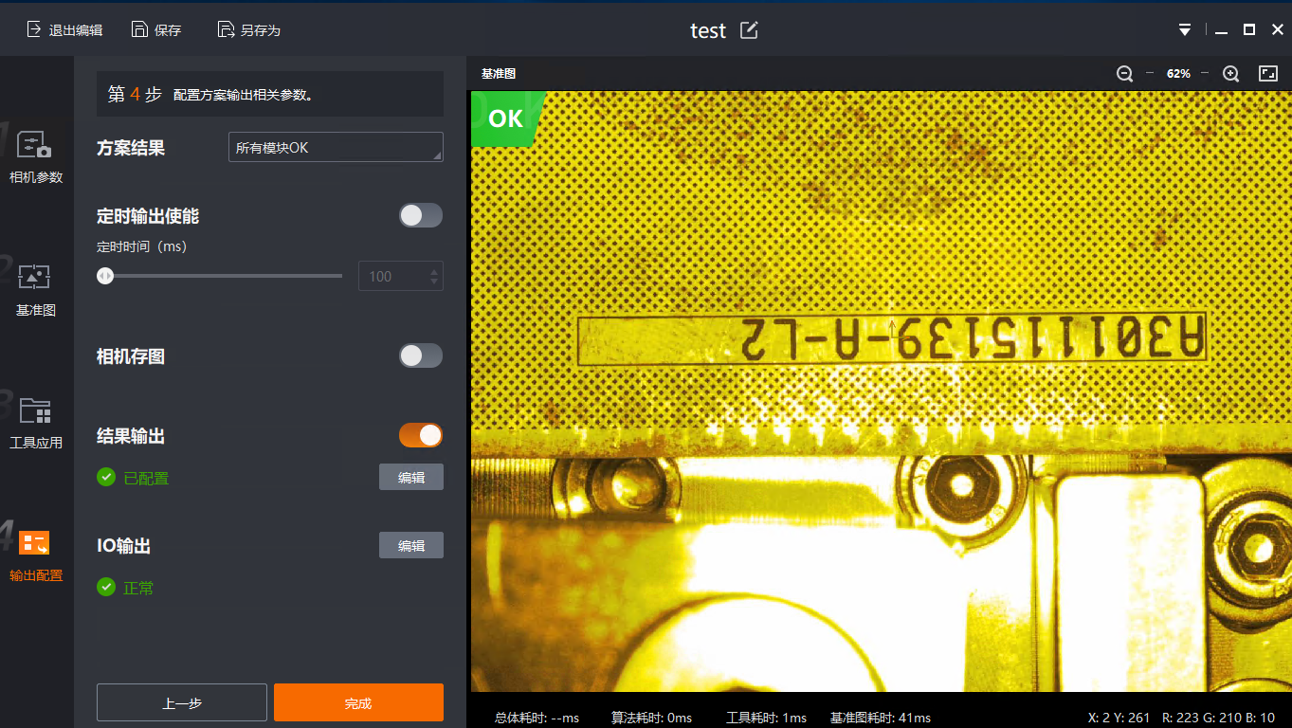
點選編輯結果輸出

Slide 18
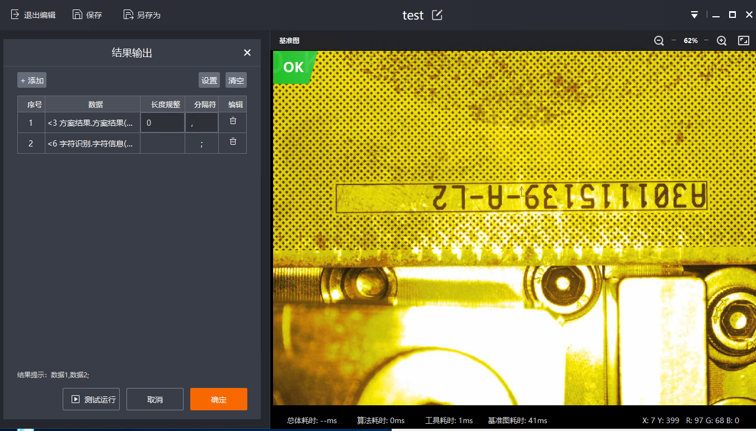
完成上一頁投影片後，點選添加

Slide 19
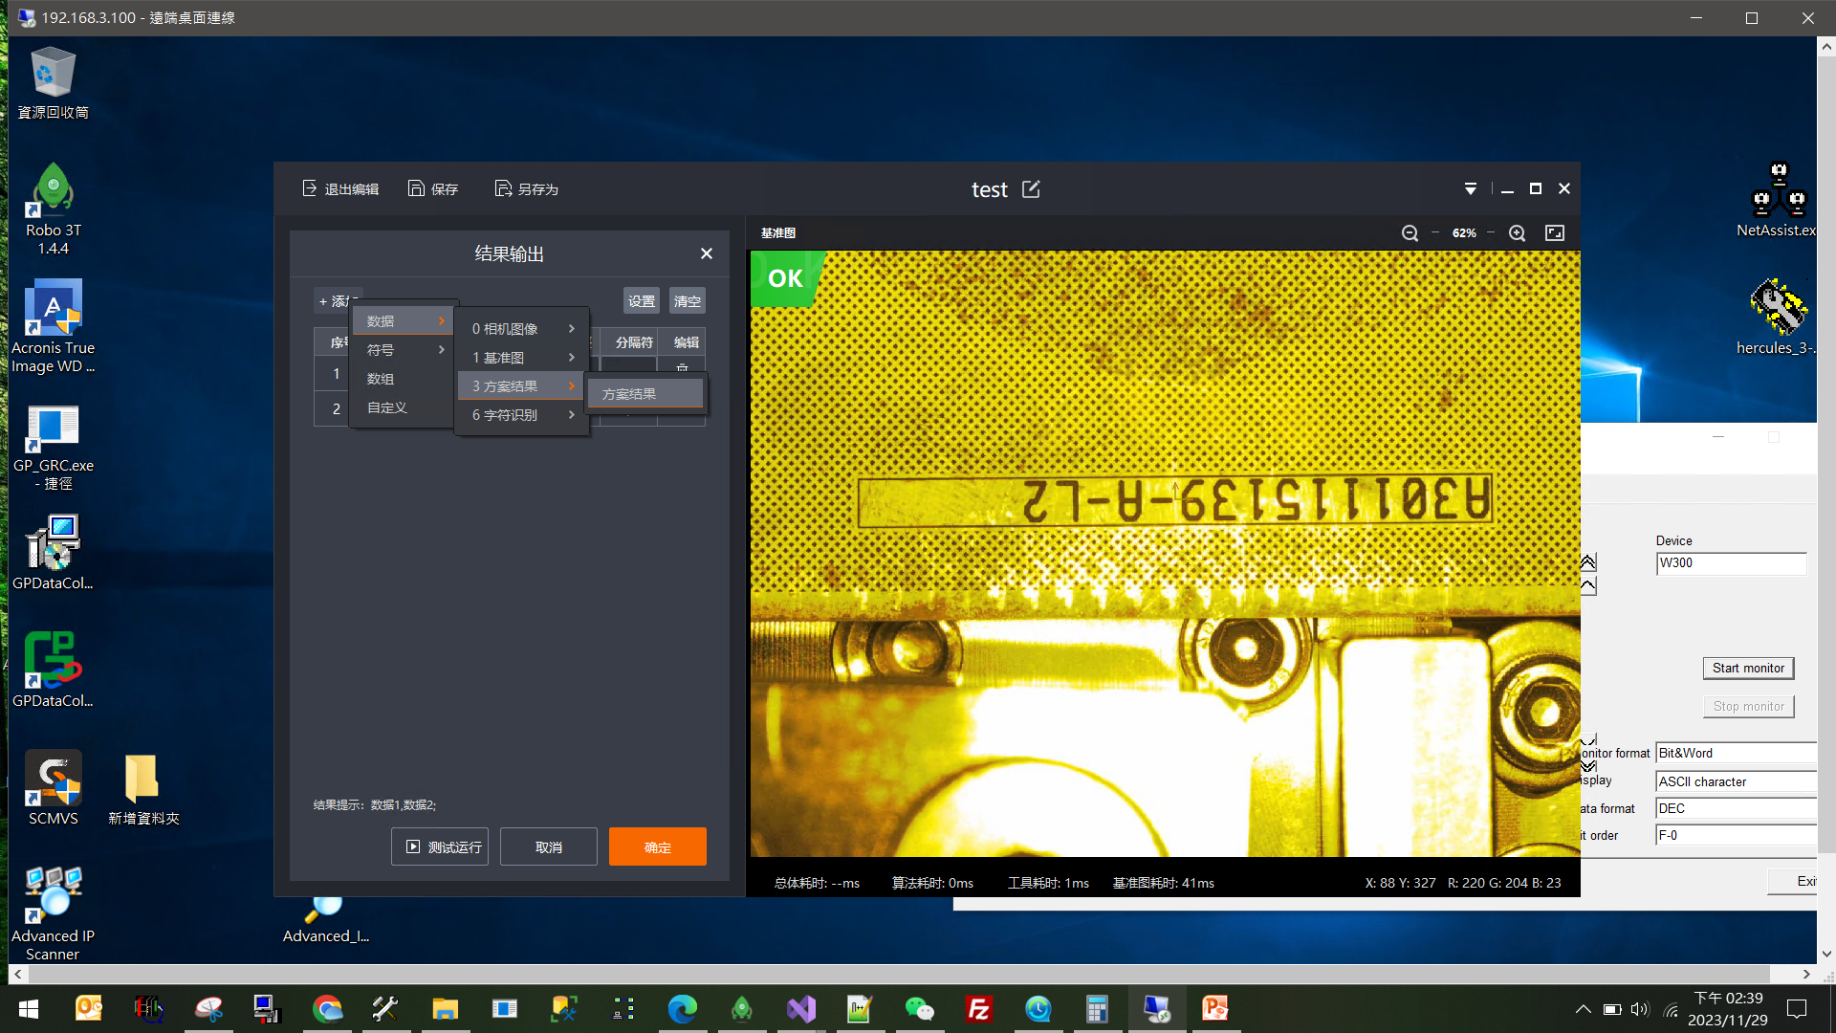

Slide 20
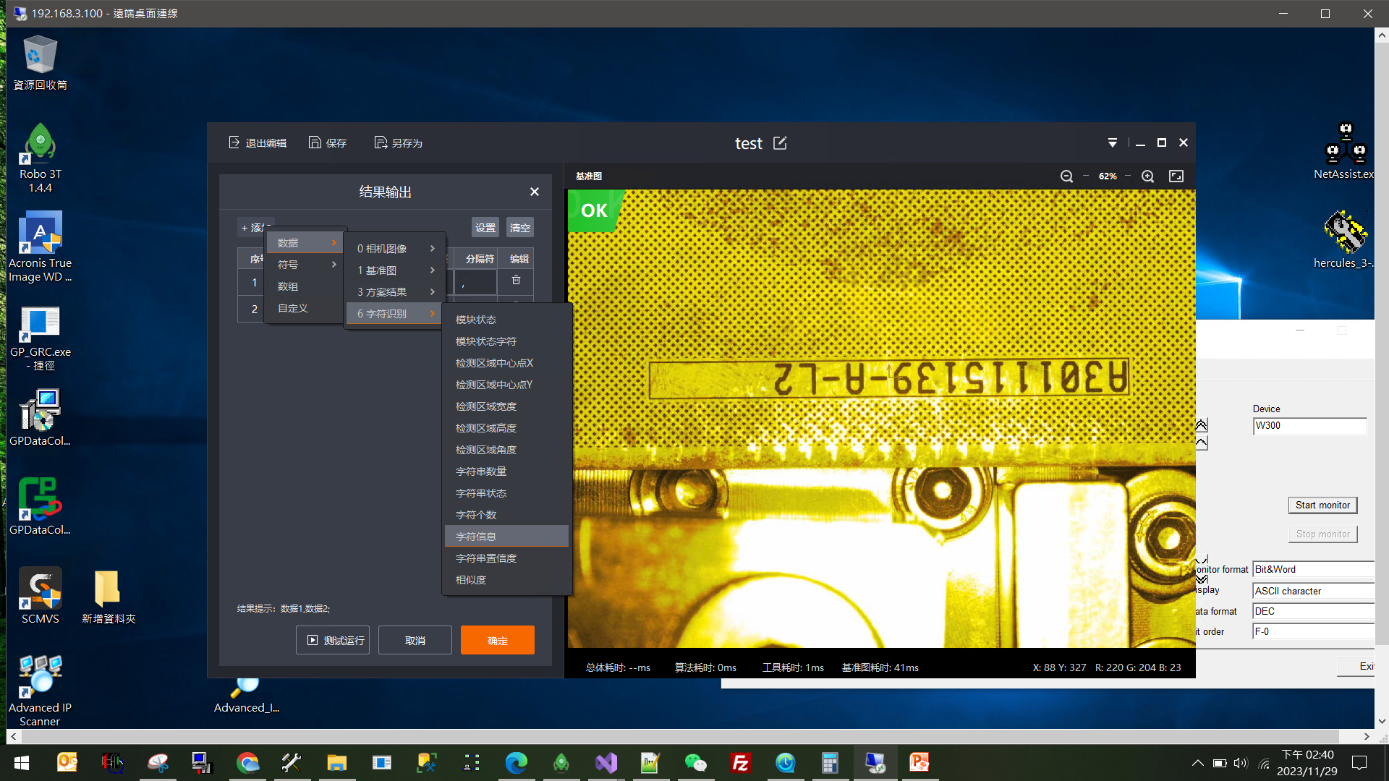

Slide 21
所有設定請照此圖面設置，完成後請按確認

Slide 22
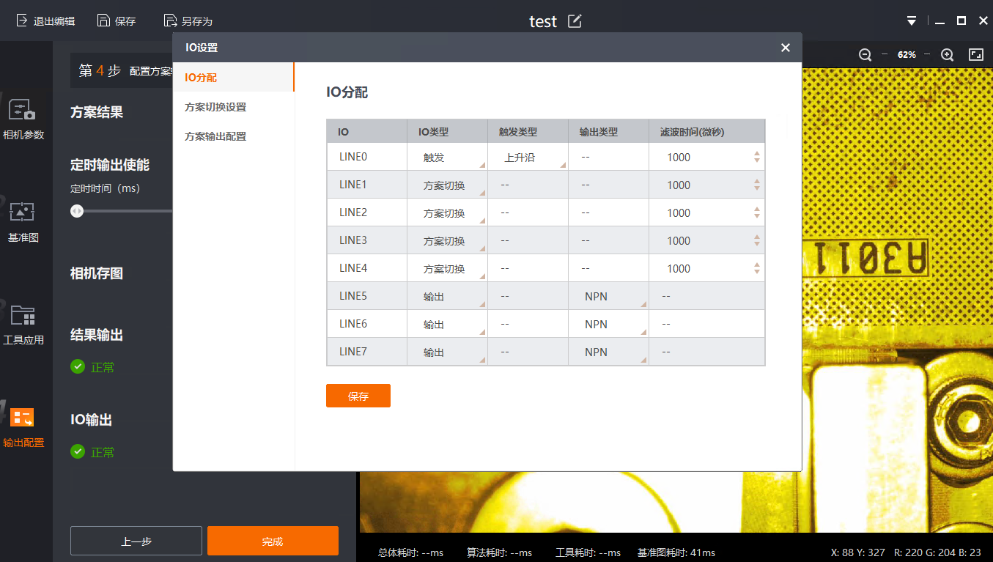
所有設定請照此圖面設置

Slide 23
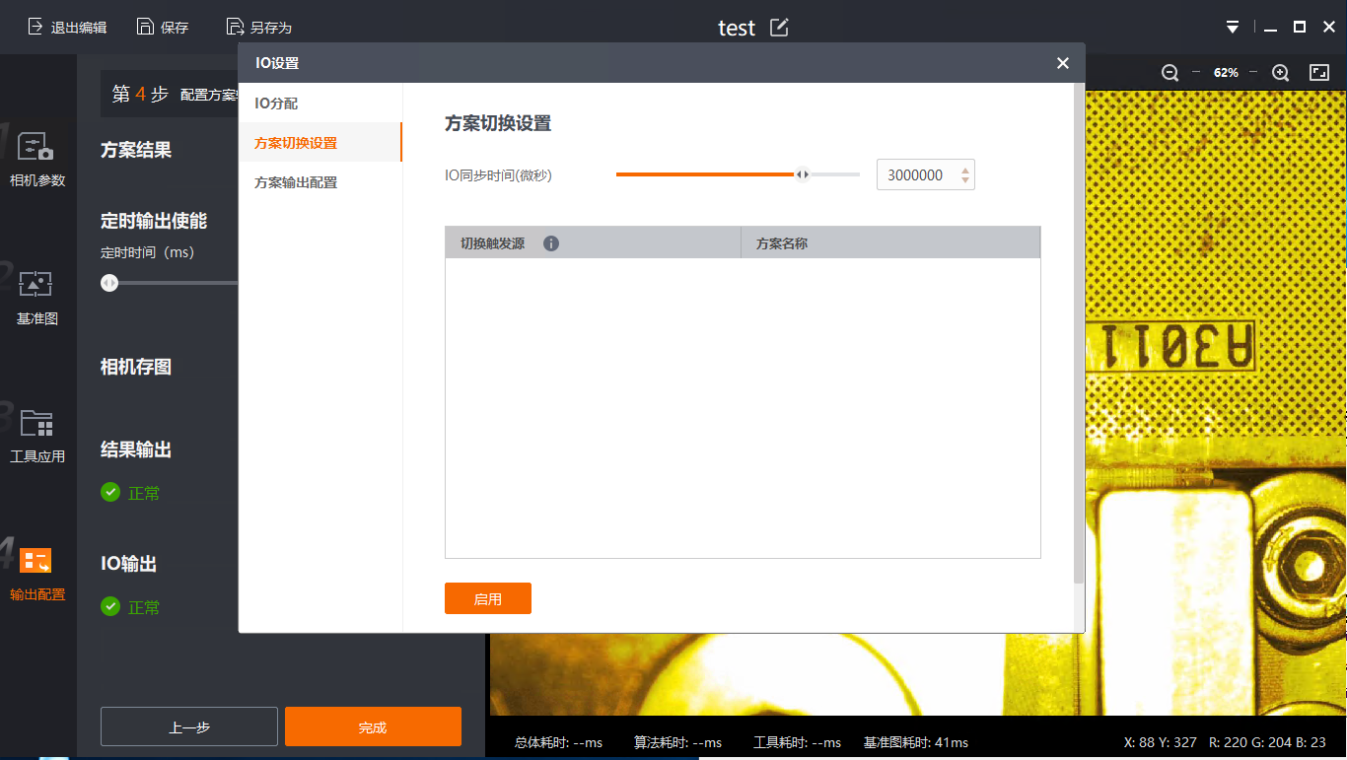
所有設定請照此圖面設置

Slide 24
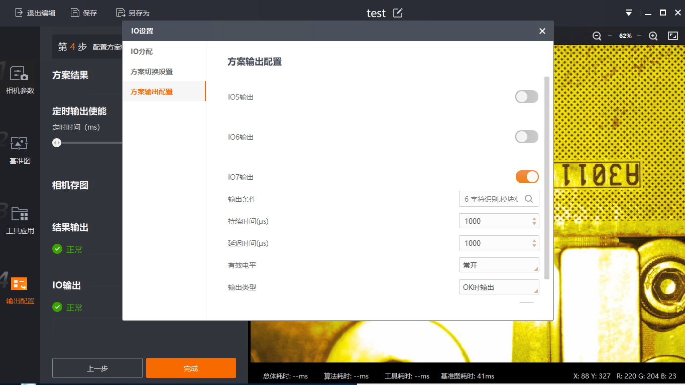
所有設定請照此圖面設置

Slide 25
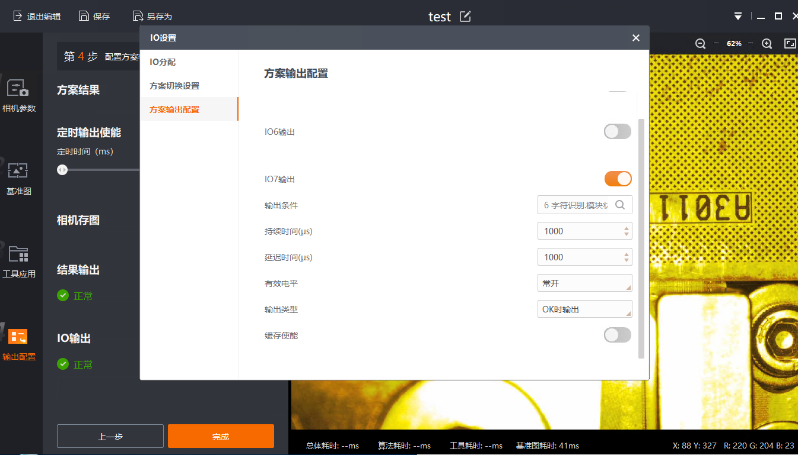
所有設定請照此圖面設置

Slide 26
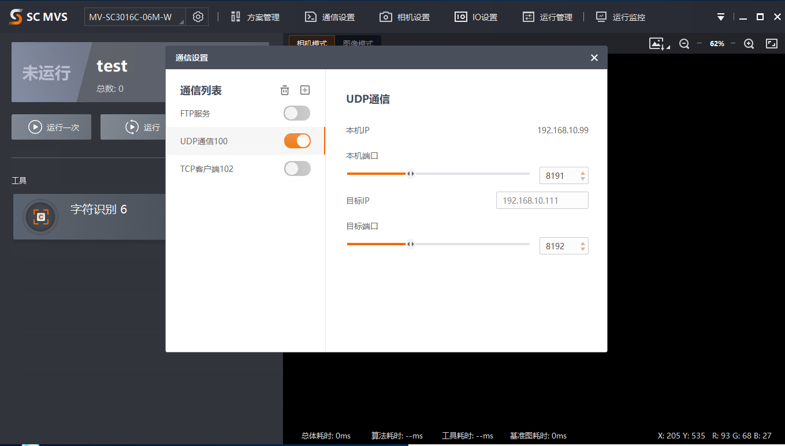
所有設定請照此圖面設置

Slide 27
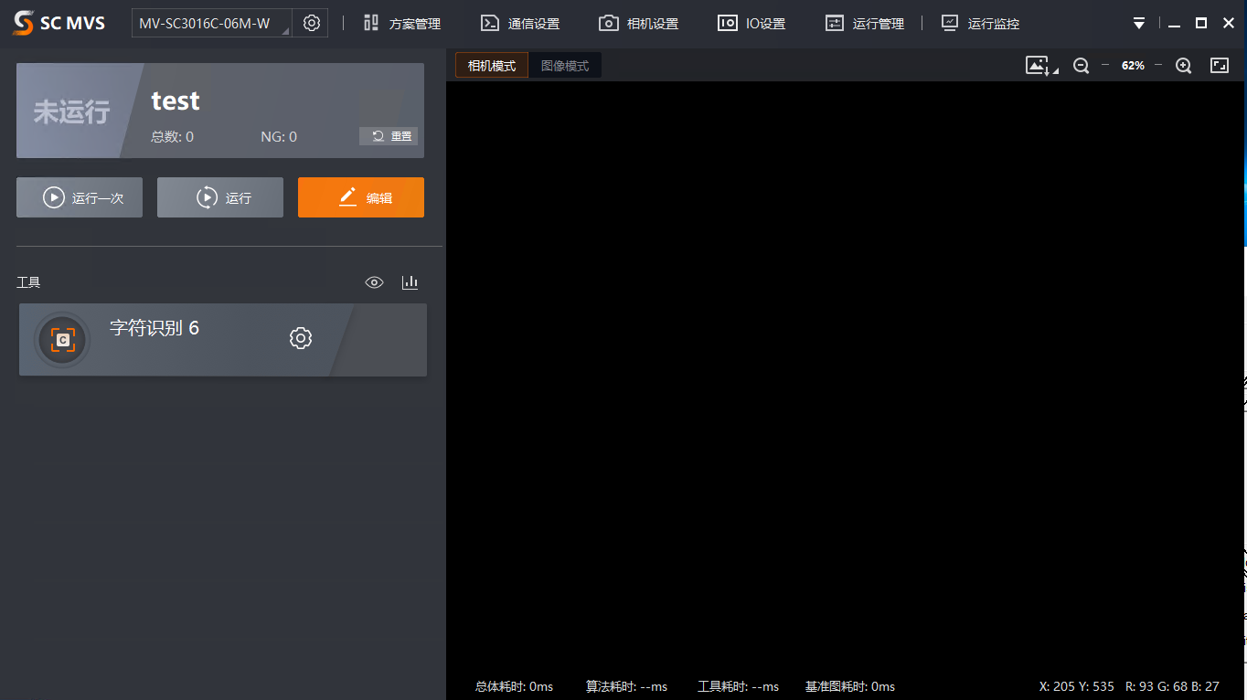
點選運行一次

Slide 28
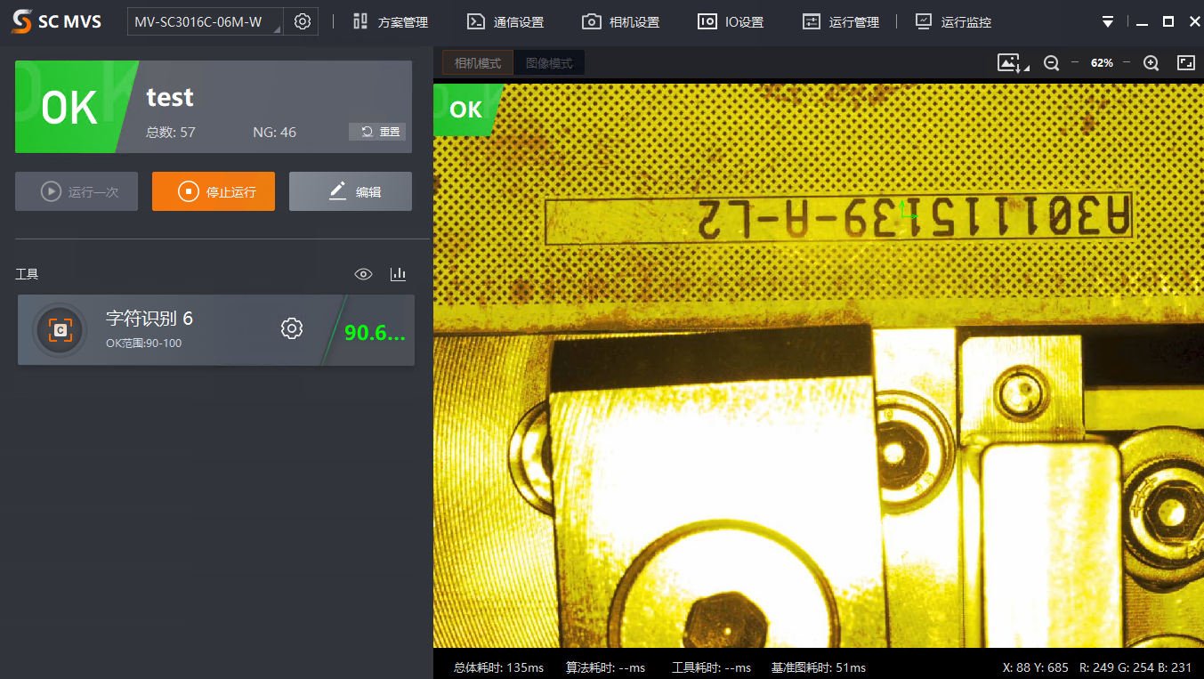
OK後，點選運行

Slide 29
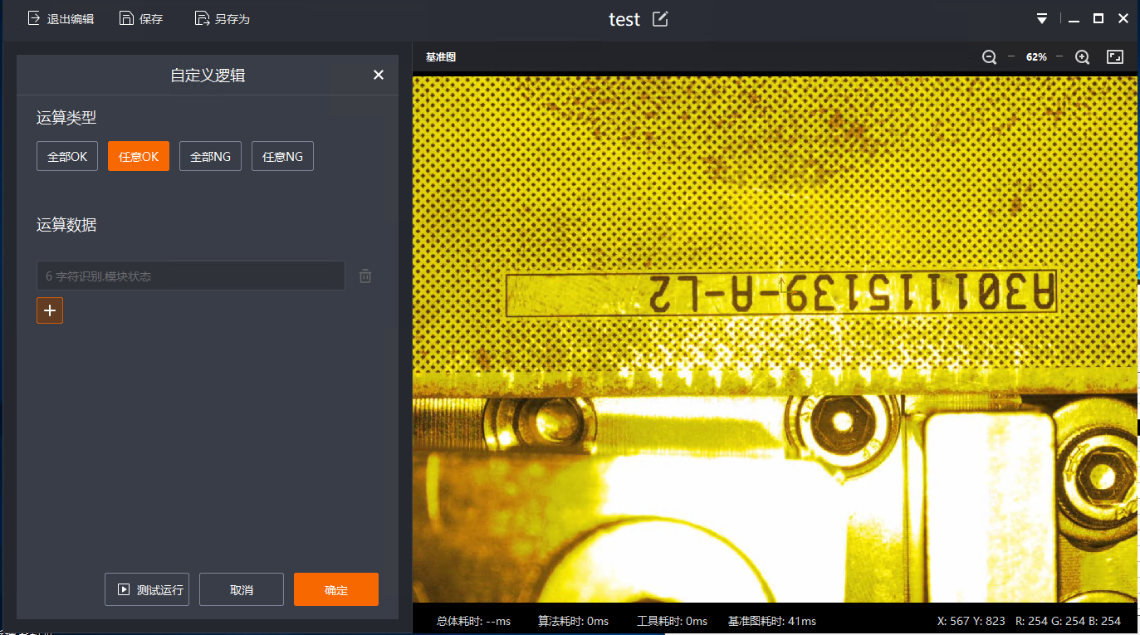

Slide 30
